Slide 1
第5章 频谱的线性搬移电路
5.1 非线性电路的分析方法
5.2 二极管电路
5.3 差分对电路
5.4 其它频谱线性搬移电路

Slide 2
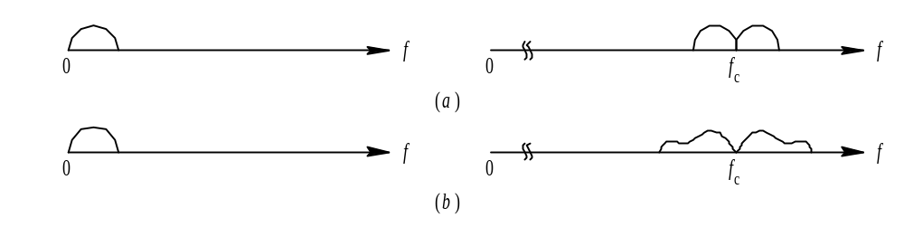
5.1 非线性电路的分析方法
图5―1 频谱搬移电路
（a）频谱的线性搬移;（b）频谱的非线性搬移

Slide 3

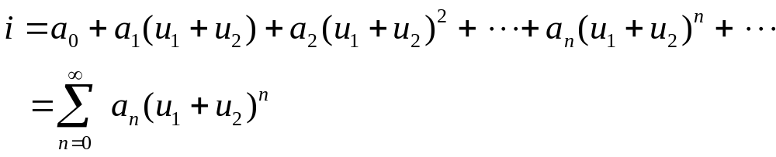
5.1.1 非线性函数的级数展开分析法
非线性器件的伏安特性,可用下面的非线性函数来表示:
式中,u为加在非线性器件上的电压。一般情况下,
u＝E_{Q}+u₁+u₂,其中E_{Q}为静态工作点,u₁和u₂为两个输入电压。用泰勒级数将式（5―1）展开,可得
(5―1)
(5―2)

Slide 4
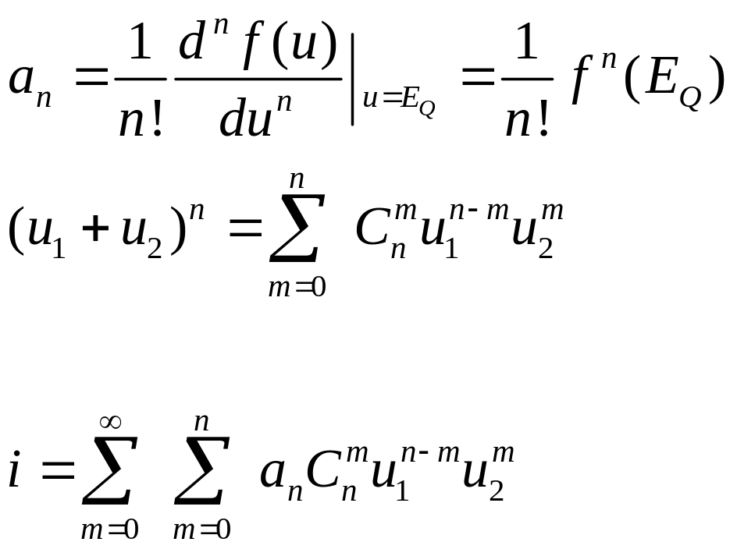
式中,a_{n}（n=0,1,2,…）为各次方项的系数,由下式确定:
(5―3)
(5―4)
式中,C^{m}_{n}=n！／m！（n-m）！为二项式系数,故
(5―5)

Slide 5
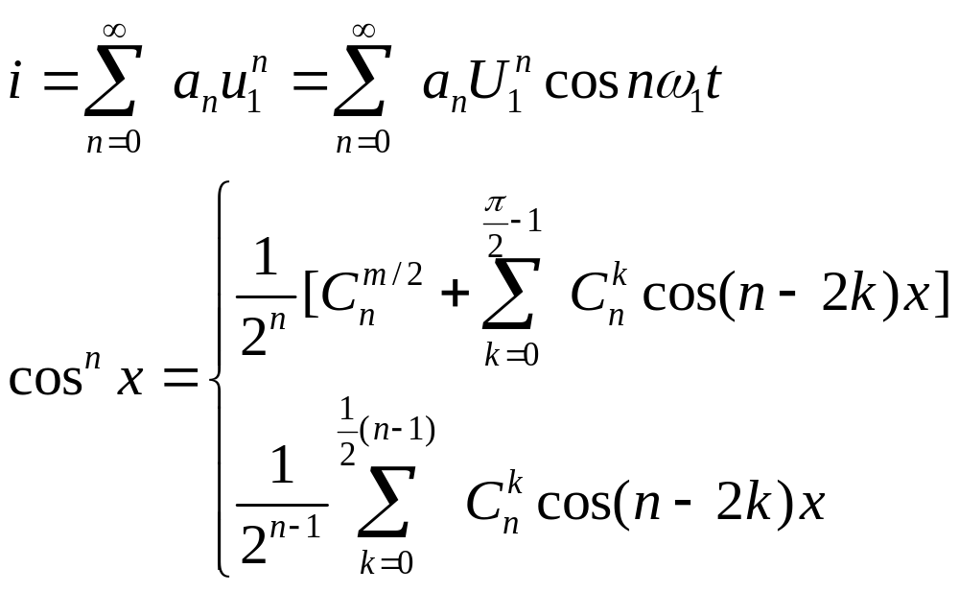
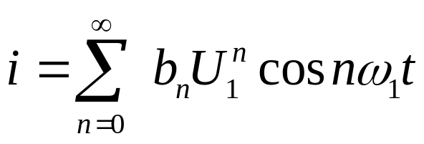
先来分析一种最简单的情况。令u₂=0,即只有一个输入信号,且令u₁＝U₁cosω1t,代入式（5―2）,有
(5―6)
n为偶数
(5―7)
n为奇
(5―8)

Slide 6
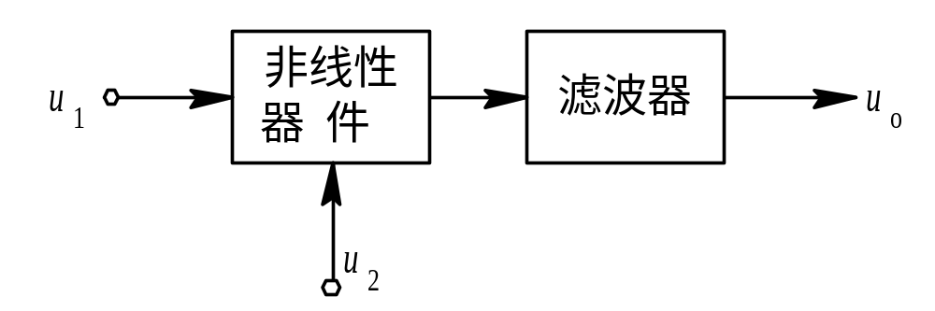
图5―2 非线性电路完成频谱的搬移

Slide 7
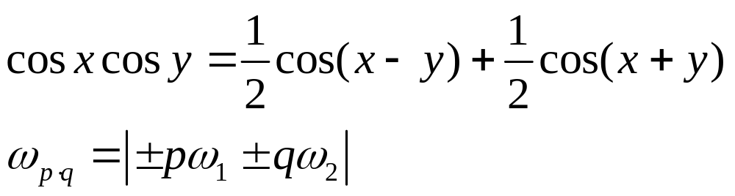
若作用在非线性器件上的两个电压均为余弦信号,即u₁＝U₁cosω₁t,u₂＝U₂cosω₂t,利用式（5―7）和三角函数的积化和差公式
(5―9)
(5―10)

Slide 8
三个方面考虑:
（1）从非线性器件的特性考虑。
（2）从电路考虑。
（3）从输入信号的大小考虑。

Slide 9
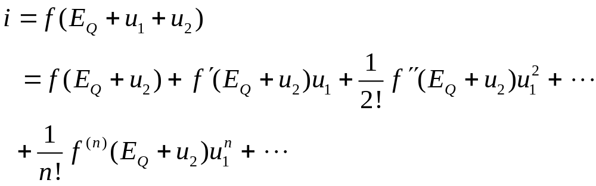
5.1.2 线性时变电路分析法
对式（5―1）在E_{Q}+u₂上对u₁用泰勒级数展开,有
(5―11)

Slide 10
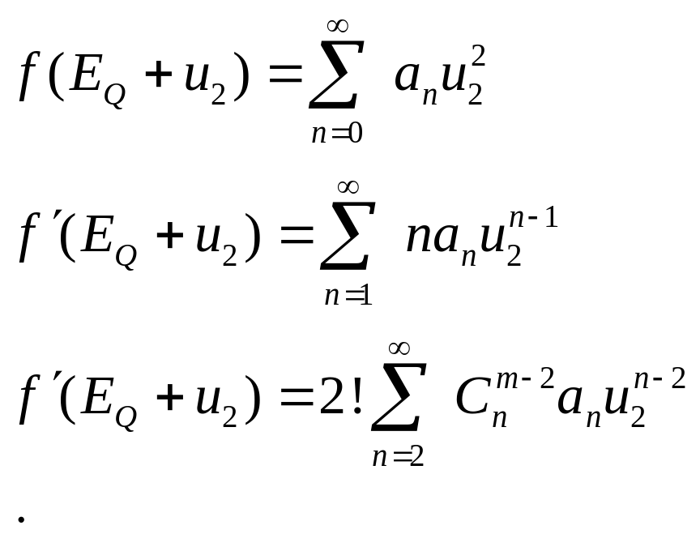
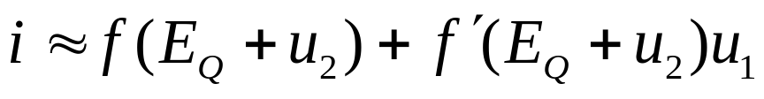
与式（5―5）相对应,有
(5―12)
若u₁足够小,可以忽略式（5―11）中u₁的二次方及
其以上各次方项,则该式化简为
(5―13)

Slide 11
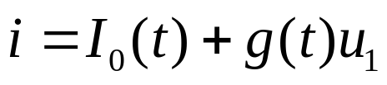
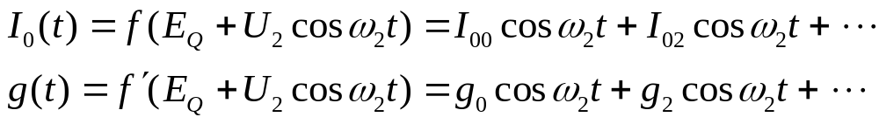
（5―14)
考虑u₁和u₂都是余弦信号,u₁＝U₁cosω₁t,u₂＝U₂ cosω₂t,时变偏置电压E_{Q}（t）=E_{Q}+U₂cosω₂t,为一周期性函数,故I₀（t）、g（t）也必为周期性函数,可用傅里叶级数展开,得
（5―15）
(5―16)

Slide 12
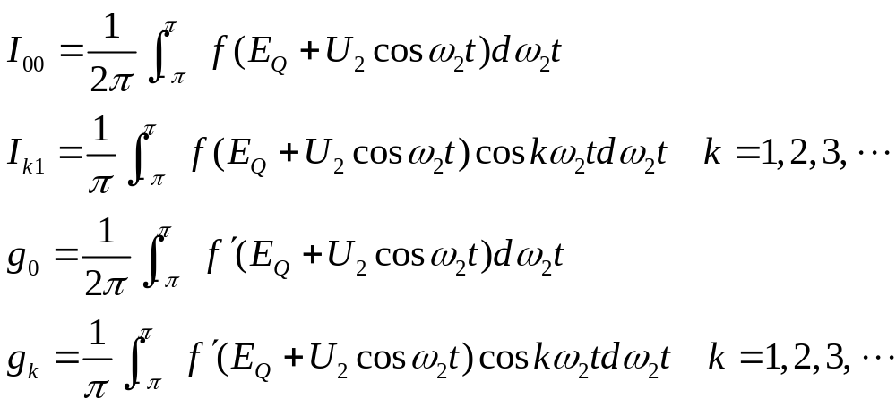
两个展开式的系数可直接由傅里叶系数公式求得
(5―17)
(5―18)

Slide 13
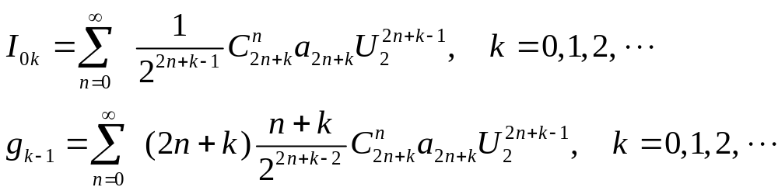
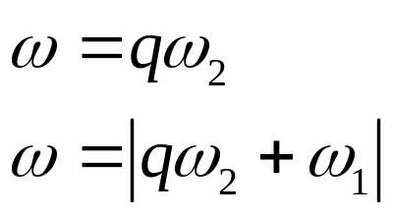
也可从式（5―11）中获得
频率分量为
(5―20)

Slide 14
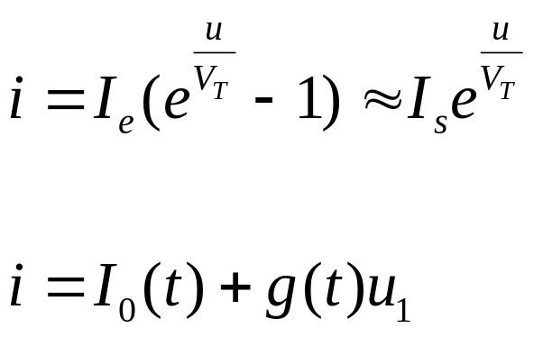
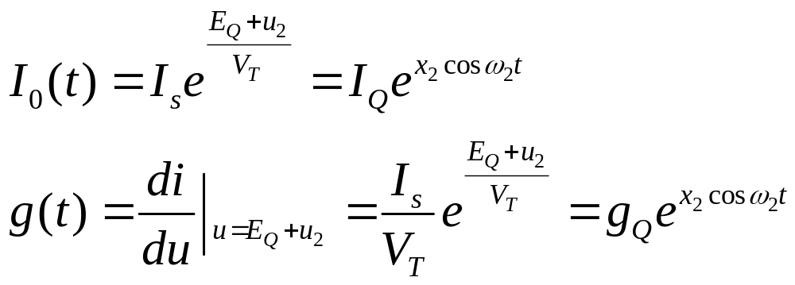
例1 一个晶体二极管,用指数函数逼近它的伏安特性,即
(5―21)
在线性时变工作状态下,上式可表示为
（5―22）
式中
(5―23)
(5―24)

Slide 15
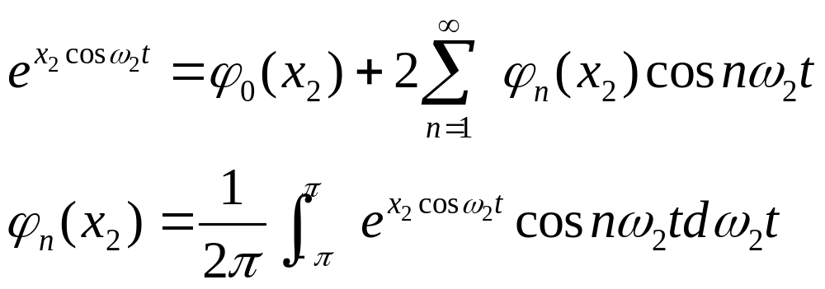
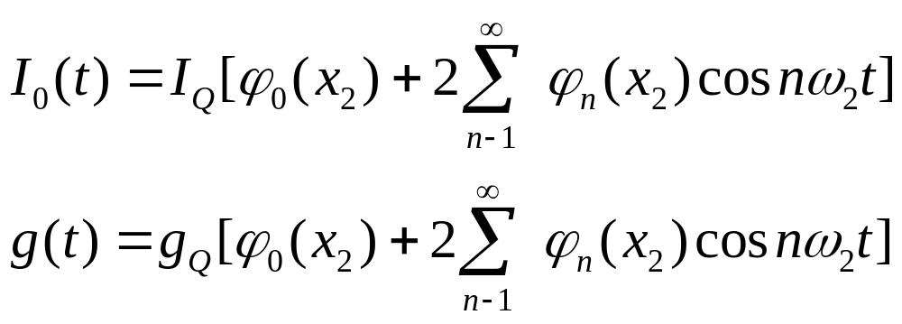
(5―26)
是第一类修正贝塞尔函数。因而
(5―27)

Slide 16
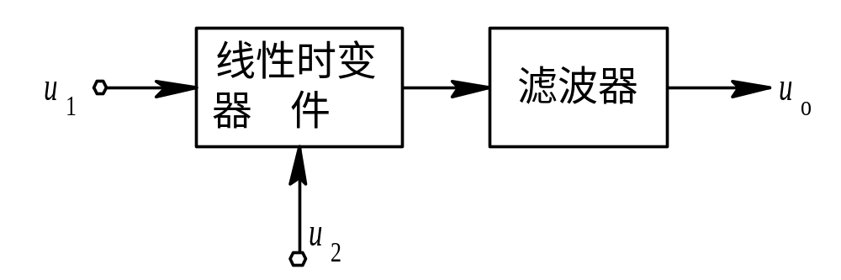
图5―3 线性时变电路完成频谱的搬移

Slide 17
5.2 二极管电路
5.2.1 单二极管电路
单二极管电路的原理电路如图5―4所示,输入信号u₁和控制信号（参考信号）u₂相加作用在非线性器件二极管上。

Slide 18
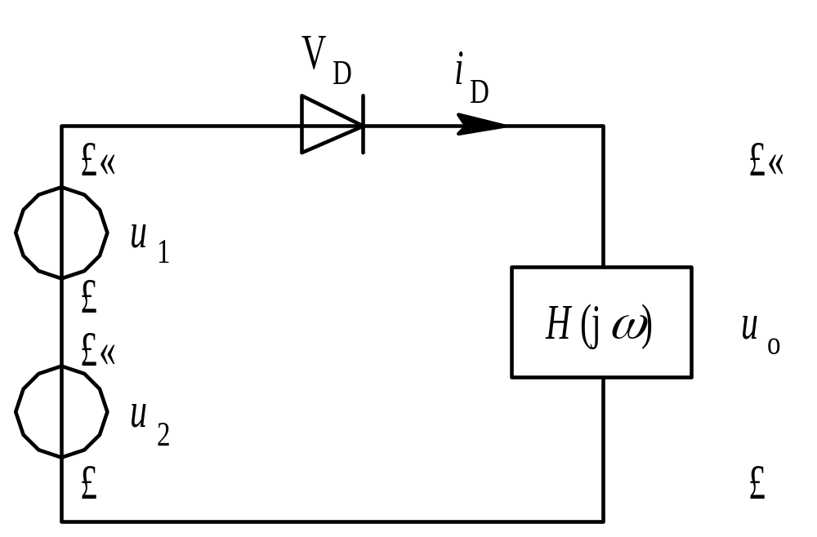
图5―4 单二极管电路

Slide 19
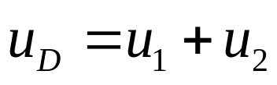
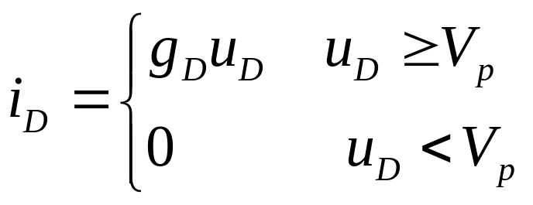
忽略输出电压u。对回路的反作用,这样,加在二极管两端的电压u_{D}为
（5―28）
二极管可等效为一个受控开关,控制电压就是u_{D}。有
(5―29)

Slide 20
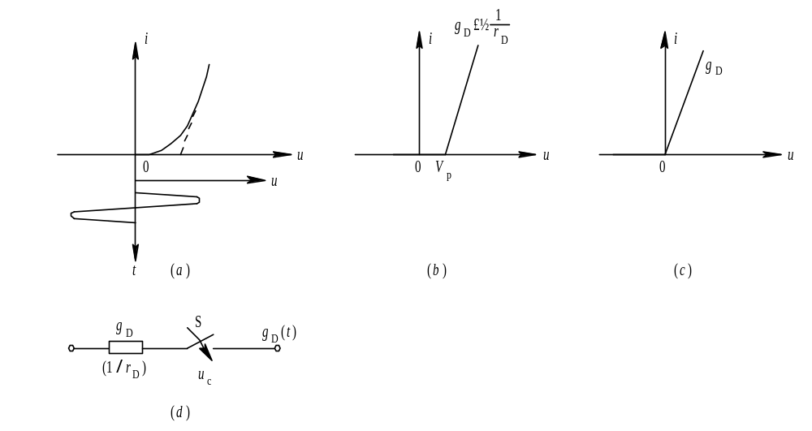
图5―5 二极管伏安持性的折线近似

Slide 21
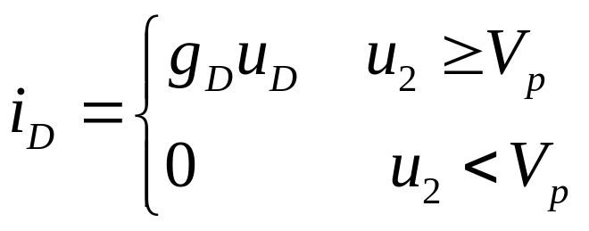
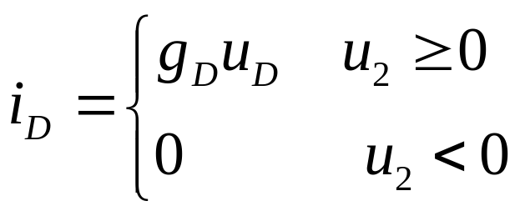
由前已知,U₂>>U₁,而u_{D}＝u₁+u₂,可进一步认为二极管的通断主要由u₂控制,可得
(5―30)
一般情况下,V_{p}较小,有U₂>>V_{p},可令V_{p}=0(也可在
电路中加一固定偏置电压E_{o},用以抵消V_{p},在这种情况下，
u_{D}＝E_{o}+u₁+u₂）,式（5―30）可进一步写为
(5―31)

Slide 22
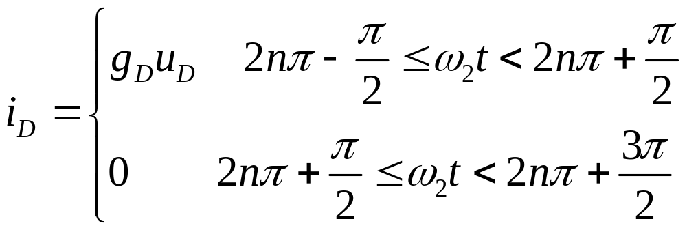
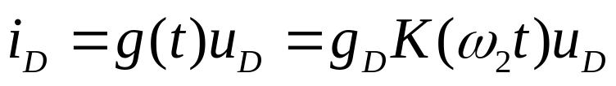
由于u₂＝U₂≥ cosω₂t,则u₂≥0对应于
2nπ-π/2≤ω₂t≤2nπ+π/2,n=0,1,2,…,故有
(5―32)
上式也可以合并写成
(5―33)

Slide 23
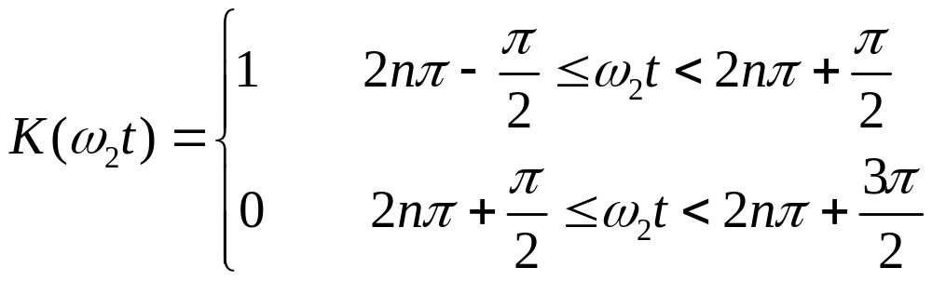

式中,g（t）为时变电导,受u₂的控制;K（ω₂t）为开关函数,它在u₂的正半周时等于1,在负半周时为零,即
(5―34)
如图5―6所示,这是一个单向开关函数。由此可见,
在前面的假设条件下,二极管电路可等效一线性时变电
路,其时变电导g（t）为
（5―35）

Slide 24
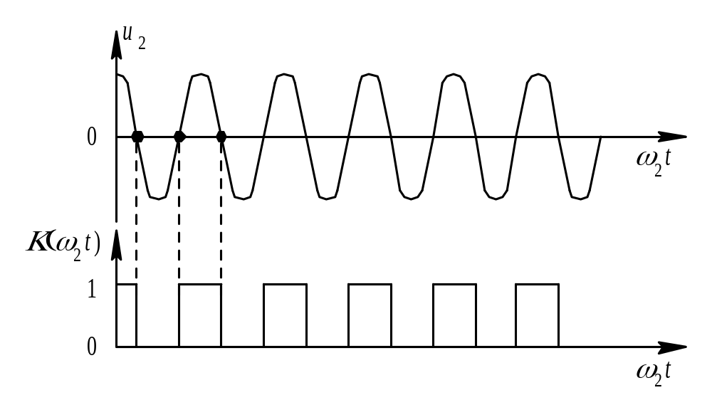
图5―6 u₂与K（ω₂t）的波形图

Slide 25
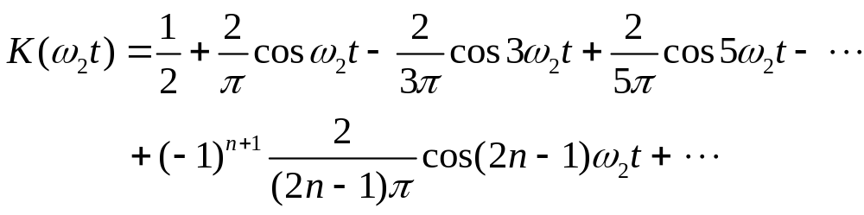
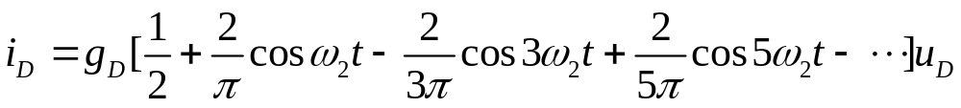
K（ω₂t）是一周期性函数,其周期与控制信号u₂的周期相同,可用一傅里叶级数展开,其展开式为
(5―36)
代入式（5―33）有
(5―37)

Slide 26
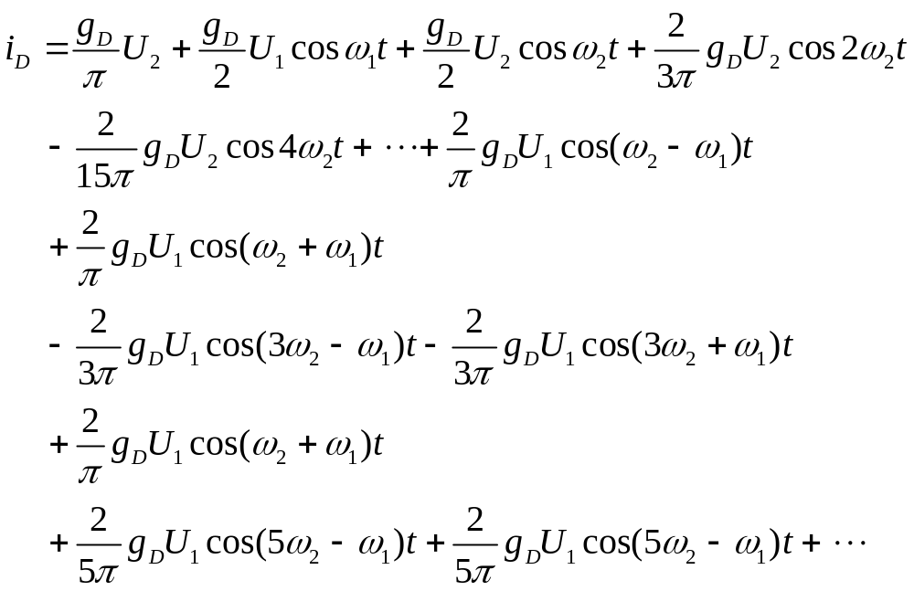
若u₁＝U₁cosω₁t,为单一频率信号,代入上式有
(5―38)

Slide 27
由上式可以看出,流过二极管的电流i_{D}中的频率分量有:
（1）输入信号u₁和控制信号u₂的频率分量ω₁和ω₂;
（2）控制信号u₂的频率ω₂的偶次谐波分量;
（3）由输入信号u₁的频率ω₁与控制信号u₂的奇次谐波分量的组合频率分量（2n+1）ω₂±ω₁,n=0,1,2,…。

Slide 28
5.2.2 二极管平衡电路
1．电路
图5―7（a）是二极管平衡电路的原理电路。它是由两个性能一致的二极管及中心抽头变压器T₁、T₂接成平衡电路的。

Slide 29
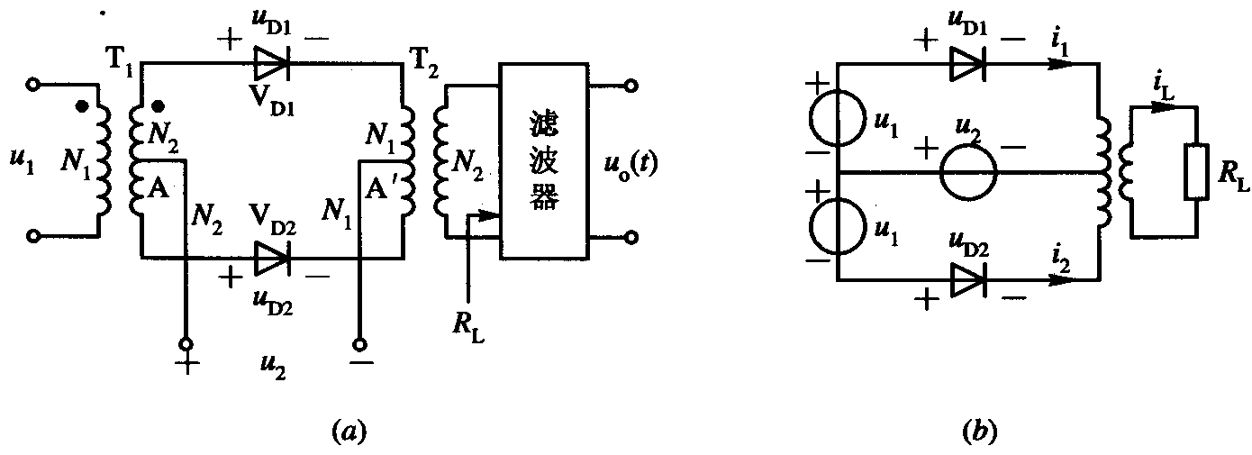
图5―7 二极管平衡电路

Slide 30
2．工作原理
与单二极管电路的条件相同,二极管处于大信号工作状态,即U₂＞0.5V。这样,二极管主要工作在截止区和线性区,二极管的伏安特性可用折线近似。U₂>>U₁,二极管开关主要受u₂控制。若忽略输出电压的反作用,则加到两个二极管的电压u_{D1}、u_{D2}为
u_{D1}=u₂+u₁
u_{D2}=u₂-u₁ （5―39）

Slide 31
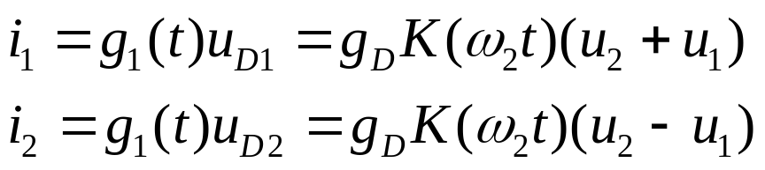
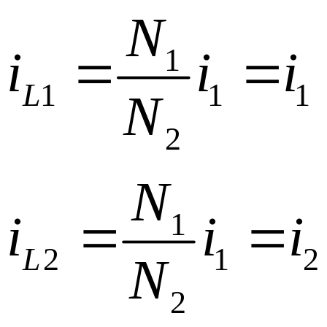
由于加到两个二极管上的控制电压u₂是同相的,因此两个二极管的导通、截止时间是相同的,其时变电导也是相同的。由此可得流过两管的电流i₁、i₂分别为
（5―40）
i₁、i₂在T₂次级产生的电流分别为:
(5―41)

Slide 32
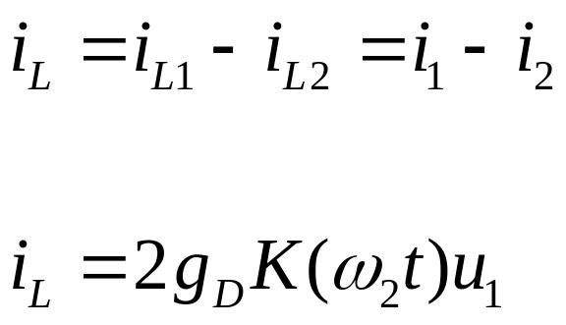
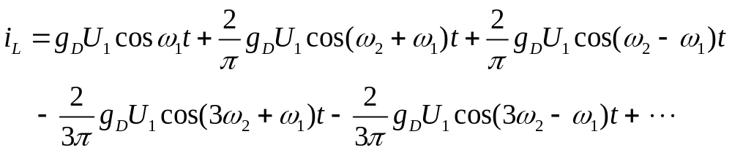
但两电流流过T₂的方向相反,在T₂中产生的磁通相消,故次级总电流i_{L}应为
(5―42)
将式（5―40）代入上式,有
(5―43)
考虑u₁＝U₁cosω₁t,代入上式可得
(5―44)

Slide 33
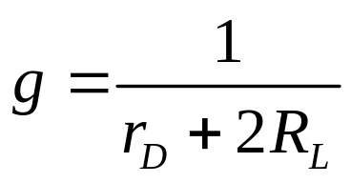
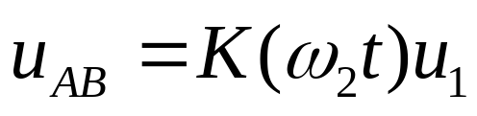
当考虑R_{L}的反映电阻对二极管电流的影响时,要用包含反映电阻的总电导来代替g_{D}。如果T₂次级所接负载为宽带电阻,则初级两端的反映电阻为4R_{L}。对i₁、i₂各支路的电阻为2R_{L}。此时用总电导
(5―45)
（5―46）

Slide 34
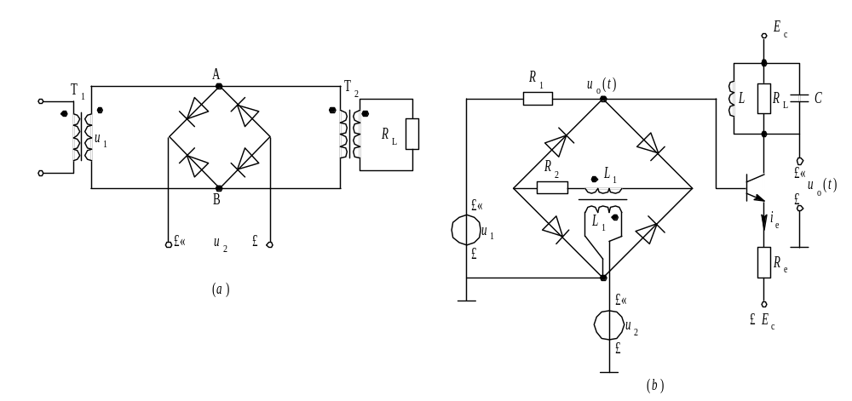
图5―8 二极管桥式电路

Slide 35
5.2.3二极管环形电路
1．基本电路
图5―9（a）为二极管环形电路的基本电路。与二极管平衡电路相比,只是多接了两只二极管V_{D3}和V_{D4},四只二极管方向一致,组成一个环路,因此称为二极管环形电路。

Slide 36
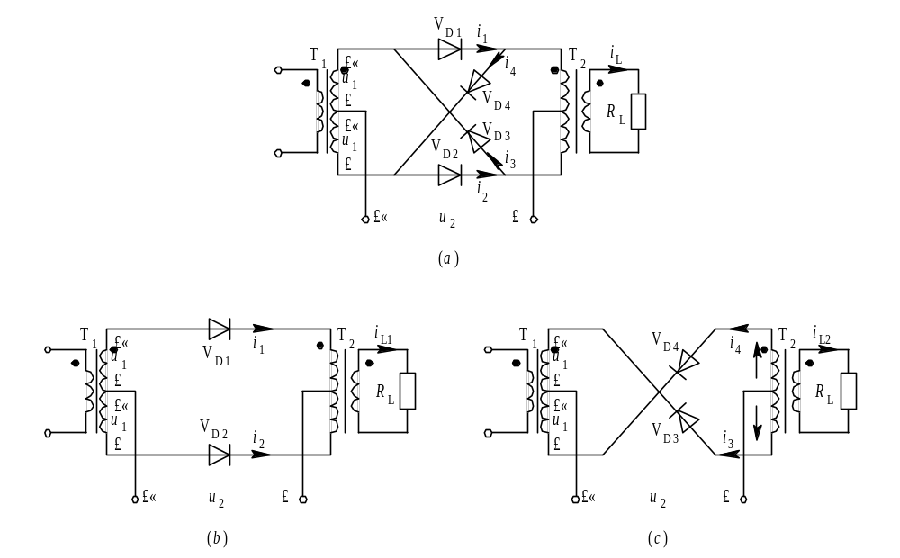
图5―9 二极管环形电路

Slide 37
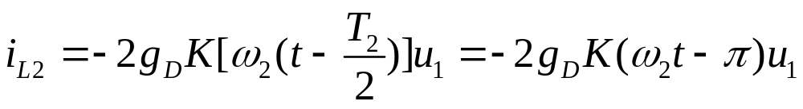
2．工作原理
二极管环形电路的分析条件与单二极管电路和二极管平衡电路相同。平衡电路1与前面分析的电路完全相同。根据图5―9（a）中电流的方向,平衡电路1和2在负载R_{L}上产生的总电流为
i_{L}=i_{L1}+i_{L2}=(i₁-i₂)+(i₃-i₄) （5―47）
（5―48）

Slide 38
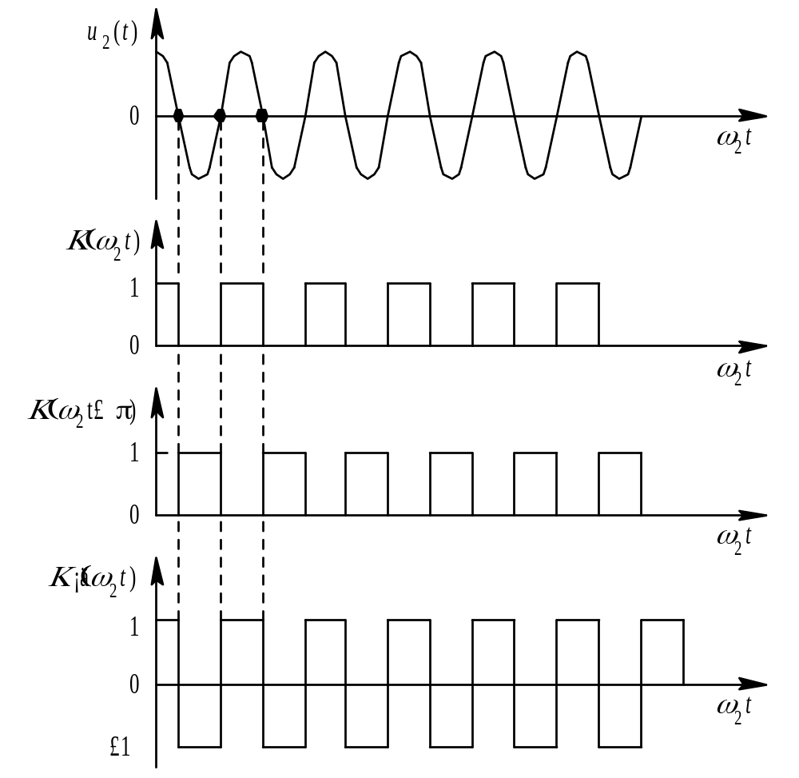
(5―49）
图5―10 环形电路的开关函数波形图

Slide 39
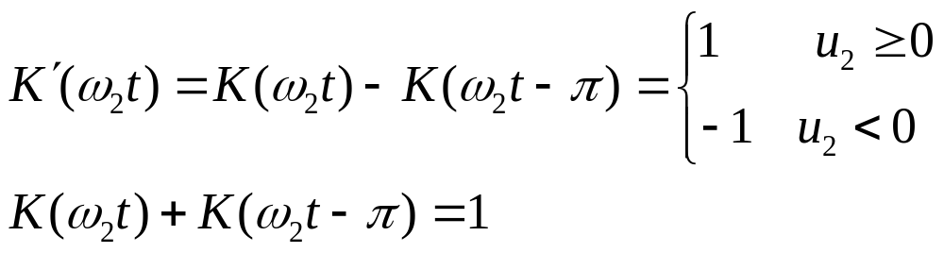
由此可见K（ ω₂t ）、K（ ω₂t -π）为单向开关函数,K′（ω₂t）为双向开关函数,且有
（5―50）
（5―51）

Slide 40
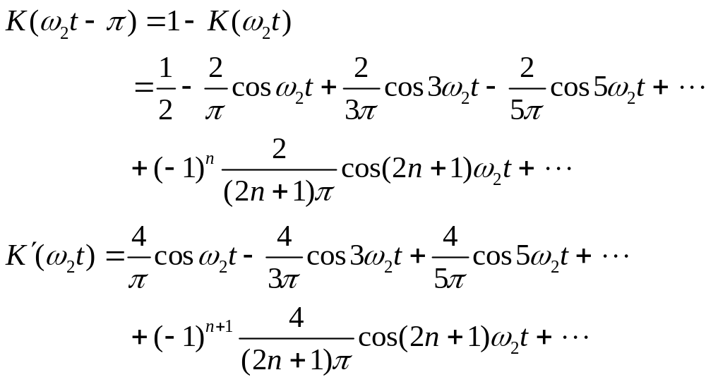
由此可得K（ω₂t-π）、K’(ω₂t）的傅里叶级数:
(5―52)
(5―53)

Slide 41
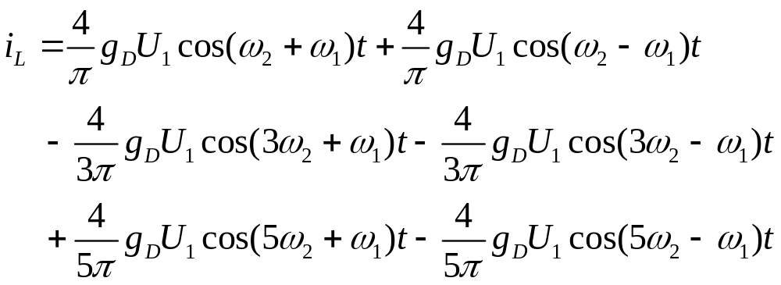
当u₁=U₁cosω₁t时,
(5―54)

Slide 42
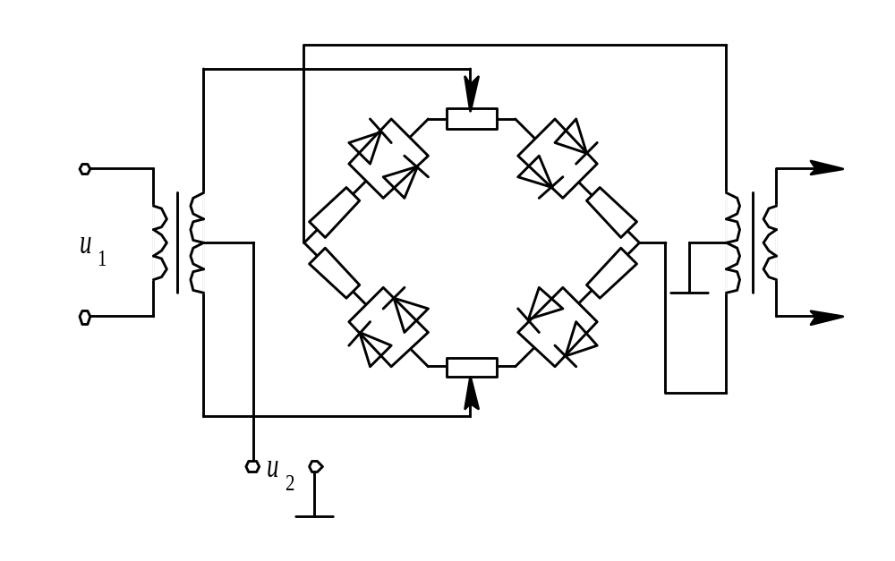
图5―11 实际的环形电路

Slide 43
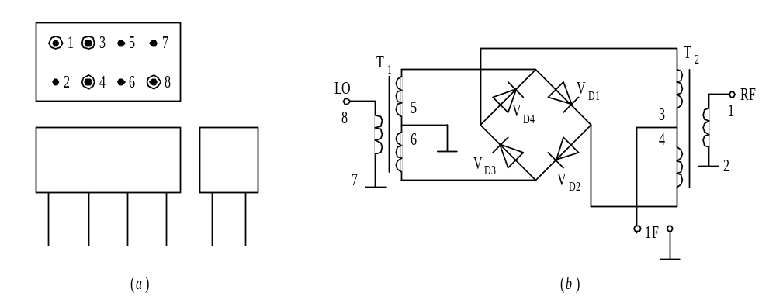
图5―12 双平衡混频器组件的外壳和电原理图

Slide 44
例2 在图5―12的双平衡混频器组件的本振口加输入信号u₁,在中频口加控制信号u₂,输出信号从射频口输出,如图5―13所示。忽略输出电压的反作用,可得加到四个二极管上的电压分别为
u_{D1}=u₁-u₂u_{D2}=u₁+u₂
u_{D3}=-u₁-u₂u_{D4}=-u₁+u₂

Slide 45
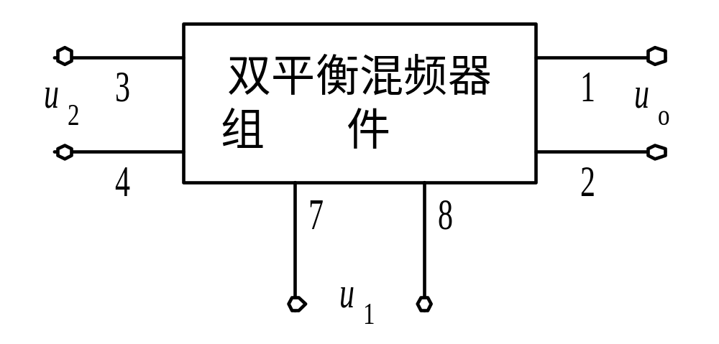
图5―13 双平衡混频器组件的应用

Slide 46
这些电流为
i₁=g_{D}K（ω₂t-π）u_{D1}
i₂=g_{D}K（ω₂t）u_{D2}
i₃=g_{D}K（ω₂t-π）u_{D3}
i₄=g_{D}K（ω₂t）u_{D4}
这四个电流与输出电流i之间的关系为
i=-i₁+i₂+i₃-i₄=（i₂-i₄）-（i₁-i₃）
=2g_{D}K（ω₂t）u₁-2g_{D}K（ω₂t-π）u₁
=2g_{D}K′(ω₂t)u₁

Slide 47

表5―1 部分国产双平衡混频器组件的特性参数

Slide 48

5.3 差分对电路
5.3.1 单差分对电路
1.电路
基本的差分对电路如图5―14所示。图中两个晶体管和两 个电阻精密配对（这在集成电路上很容易实现）。
(5―55)

Slide 49

图5―14 差分对原理电路

Slide 50


2. 传输特性
设Ｖ₁ ,V₂管的α≈1，则有i_{c1}≈i_{e2},i_{c2}≈i_{e2},可得晶体管的集电极电流与基极射极电压u_{be}的关系为
(5―56)
由式(5―55)，有
(5―57)

Slide 51


(5―58)
式中，u=u_{be1}-u_{be2}类似可得
(5―59)
(5―60)
(5―61)
(5―62)

Slide 52


双端输出的情况下有
(5―63)
可得等效的差动输出电流i_{o}与输入电压u的关系式
(5―64)

Slide 53
（1）i_{c1}、i_{c2}和i_{o}与差模输入电压u是非线性关系——双曲正切函数关系,与恒流源I₀成线性关系。双端输出时,直流抵消,交流输出加倍。
（2）输入电压很小时,传输特性近似为线性关系,即工作在线性放大区。这是因为当|x|<1时,tanh（x／2）≈x／2,即当|u|＜V_{T}＝26mV时,i_{o}=I₀tanh（u/2V_{T}）≈I0u/2V_{T}。
（3）若输入电压很大,一般在|u|>100mV时,电路呈现限幅状态,两管接近于开关状态,因此,该电路可作为高速开关、限幅放大器等电路。

Slide 54

（4）小信号运用时的跨导即为传输特性线性区的斜率,它表示电路在放大区输出时的放大能力,
(5―65)

Slide 55

图5―15 差分对的传输特性

Slide 56

(5）当输入差模电压u=U₁cosω₁t时,由传输特性可得i_{o}波形,如图5―16。其所含频率分量可由tanh（u/2V_{T}）的傅里叶级数展开式求得,即
(5―66)
(5―67)

Slide 57

图5―16 差分对作放大时i_{o}的输出波形

Slide 58

表5―2 β_{n}(x)数值表

Slide 59

3. 差分对频谱搬移电路
差分对电路的可控通道有两个:一个为输入差模电压,另一个为电流源I₀;故可把输入信号和控制信号分别控制这两个通道。
图5―17 差分对频谱搬移电路

Slide 60

（5―68）
(5―69)
(5―70)
(5―71)

Slide 61
5.3.2 双差分对电路
双差分对频谱搬移电路如图5―18所示。它由三个基本的差分电路组成,也可看成由两个单差分对电路组成。V₁、V₂、V₅组成差分对电路Ⅰ,V₃、V₄、V₆组成差分对电路Ⅱ,两个差分对电路的输出端交叉耦合。
i_{o}= i_{I}- i_{II}=(i₁+ i₃)-(i₂+ i₄)
=(i₁- i₂)-(i₄- i₃) （5―72）

Slide 62

图5―18 双差分对电路

Slide 63

(5―73)
(5―74)
(5―75)
（5―76）

Slide 64


当u₁=U₁cosω₁t,u₂=U₂cosω₂t时,代入式（5―76）有
(5―77)
(5―78)

Slide 65

图5―19 接入负反馈时的差分对电路

Slide 66


(5―79)
式中,u_{be5}-u_{be6}=V_{T}ln（i_{e5}/i_{e6}）,因此上式可表示为
(5―80)
(5―81)
(5―82)

Slide 67

考虑到i_{e5}＋i_{e6}=I₀,则由式（5―82）可知,为了保证i_{e5}和i_{e6}大于零,u_{B}的最大动态范围为
(5―83)
将式（5―82）代入式（5―76）,双差分对的差
动输出电流可近似为
(5―84)
(5―85)

Slide 68

图5―20 MC1596的内部电路

Slide 69

5.4 其它频谱线性搬移电路
5.4.1 晶体三极管频谱线性搬移电路
可将i_{c}表示为 
（5―86）
在时变工作点处,将上式对u₁展开成泰勒级数,有
(5―87)

Slide 70

图5―21 晶体三极管频谱搬移原理电路

Slide 71

图5―22（a）给出了i_{c}～u_{be}曲线,同时画出了I_{c0}（t）波形,其表示式为
(5―88)
(5―89)
（5―90）
式中,g_{m0}是g_{m}（t）的平均分量（直流分量）,它不
一定是直流工作点E_{b}处的跨导。g_{m1}是g_{m}（t）中角频
率为ω₂分量的振幅——时变跨导的基波分量振幅。

Slide 72

(5―91)
也是u₂的函数,同样频率为ω₂的周期性函数,可
以用傅里叶级数展开,
(5―92)

Slide 73


将式（5―88）、（5―90）、（5―92）代入式
（5-87）,可得
(5―93)
（5―94）

Slide 74
一般情况下,由于U₁<<U₂,通常可以不考虑高次项,式（5―93）化简为
i_{c}=I_{c0}(t)+g_{m}(t)u₁ （5-95）
等效为一线性时变电路,其组合频率也大大减少,只有ω₂的各次谐波分量及其与ω₁的组合频率分量nω₂±ω₁,n=0,1,2,…。

Slide 75

图5―22 三极管电路中的时变电流和时变跨导

Slide 76

图5―22 三极管电路中的时变电流和时变跨导

Slide 77

5.4.2 场效应管频谱线性搬移电路
结型场效应管是利用栅漏极间的非线性转移特性实现频谱线性搬移功能的。场效应管转移特性i_{D}～u_{GS}近似为平方律关系,其表示式为
(5―96)
它的正向传输跨导g_{m}为
(5―97)

Slide 78

图5―23 结型场效应管的电流与跨导特性

Slide 79


令u_{GS}=E_{GS}+U₂cosω₂t,则对应E_{GS}点的静态跨导
(5―98)
对应于u_{GS}的时变跨导为
（5―99）
其曲线如图5―23（b）所示。上式只适用于g_{m}的
线性区。由于V_{P}为负值,故式（5―99）可改写成
(5―100)

Slide 80

当输入信号u₁=U₁cosω₁t,且U₁<<U₂时,漏极电流中的时变分量就等于u₁与g_{m}（t）的乘积,即
(5―101)

